Slide 1


حالات دراسية في التسويق الرقمي
Case Studies in Digital
Marketing
MKT 323
إعداد
د. محمد الغريب
المحاضرة السابعة

Slide 2
المحاضرة السابعة
حالة دراسية في التسويق بالعمولة Affiliate Marketing
إعداد
د. محمد الغريب
المحاضرة السابعة

Slide 3
مقدمة
لا شك أن التسويق الرقمي يتضمن أدوات كثيرة وعلى المسوق المحترف الاستفادة من جميع الأدوات الرقمية المتاحة والتي تساعده على تحقيق أهداف التسويق وتعزيز تواجد العلامة التجارية في الفضاء الرقمي. في هذا الإطار يأتي التسويق بالعمولة كأحد أهم أدوات التسويق الرقمي والذي ساعد المتاجر الالكترونية والمنصات الالكترونية في تحقيق الكثير من المبيعات والوصول إلى عملاء جدد ودخول أسواق جديدة ودون تحمل أدنى حد من المخاطر، وهذا ما يميز التسويق بالعمولة حيث أن المنصة أو المتجر لا يدفع تكلفة للإعلانات التي ينشرها المسوقون بالعمولة، ولكن يدفع فقط عمولة في حال نجاح المسوق بالعمولة ببيع أحد منتجاته على عكس الإعلانات التقليدية والتي يدفع فيها المعلنون تكاليف باهظة للإعلانات وعلى هذا الأساس فإن هذه الأداة الرقمية مناسبة للغاية للمشاريع الصغيرة والشركات الناشئة كونه لا يمكنها تكبد تكاليف الإعلان الباهظة.

Slide 4
ما هو التسويق بالعمولة؟
Affiliate Marketing
التسويق بالعمولة هو عملية اختيار أشخاص أو شركات أخرى والتعاون معهم لتسويق منتجات العلامة التجارية وتوجيه الزيارات إلى الموقع الإلكتروني للعلامة التجارية. ويتم دفع عمولة لهؤلاء الأشخاص أو الشركات، والذين يُطلق عليهم اسم "المسوقين بالعمولة"، في حال إجراء تحويل Conversion (عملية بيع أو تسجيل في موقع الكتروني...). وتكون العمولة بنسبة مئوية معينة من سعر المنتج مثلاً 10 % أو قد تكون على شكل مكافأة بمبلغ مالي ثابت مثلاً 5$ عادةً ما يتم تتبع النشاط من خلال رمز فريد، مثل رمز خصم يُدخل عند إتمام عملية الشراء أو رمز وحدة تتبع urchin (UTM) والذي يُضاف إلى نهاية رابط URL الذي يُنشئه المسوق بالعمولة ضمن برنامج التسويق بالعمولة.

Slide 5
إحصائيات
التسويق بالعمولة
فيما يلي أهم إحصائيات التسويق بالعمولة وفقاً لمنصة affiliatestats.marketing المتخصصة بإحصائيات هذا النوع من التسويق:
تقدر قيمة سوق التسويق بالعمولة العالمي بأكثر من 18.5 مليار دولار.
معدل نمو سوق التسويق بالعمولة يبلغ 20 %.
81 % من العلامات التجارية تستخدم التسويق بالعمولة.
متوسط العائد على الاستثمار في التسويق بالعمولة هو 1 $ إنفاق لكل 15 $ مبيعات.

Slide 6
إحصائيات
التسويق بالعمولة
28 % من العلامات التجارية تفضل المدونات لبرامج التسويق بالعمولة.
50 % من صفقات التسويق بالعمولة تأتي من الهاتف المحمول.
من 5 % إلى 25 % من مبيعات العلامات التجارية تأتي من التسويق بالعمولة.
يفضل 75 % من المسوقين بالعمولة استخدام الشبكة الاجتماعية Facebook للتسويق بالعمولة.
يتم تسجيل أكثر من 5 مليارات نقرة على روابط التسويق بالعمولة سنويًا.

Slide 7
آلية عمل التسويق بالعمولة
1. يزور العميل موقع الناشر (المسوق بالعمولة)
2. يرى العميل بانر إعلاني أو رابطاً إعلانيًا وينقر عليه ويتضمن هذا الرابط كود تتبع. غالباً لا يدرك العميل أنه استخدم رابطاً للتسويق بالعمولة.
3. يقوم برنامج التسويق بالعمولة بتتبع النقرة، ويُوضع ملف تعريف ارتباط Cookies على جهاز العميل لتحديد هويته كإحالة من شبكة تسويق بالعمولة.
4. يُكمل العميل عملية شراء عبر الإنترنت.
5. يُفعّل المُعلن علامة تتبع شبكة التسويق بالعمولة، والتي تُبلغ عن عملية البيع إلى برنامج التسويق بالعمولة نظرًا لوجود ملف تعريف ارتباط.
6. يبلغ برنامج التسويق بالعمولة المُعلن عن عملية البيع.
7. يتم دفع العمولة إلى الناشر كمكافأة على تحقيق عملية البيع.

Slide 8
أنواع التسويق بالعمولة

Slide 9
مواقع المكافآت Reward Sites
وهي منصات تكافئ المسوقين بالعمولة بجزء من العمولة التي تحصل عليها من المعلنين حيث يمكن للمعلنين في هذه المنصات إدراج منتجاتهم ليقوم المسوقين بالعمولة بإنشاء روابط تسويق بالعمولة وترويج هذه المنتجات، وتكون منصات التسويق بالعمولة أو مواقع المكافآت بمثابة وسيط بين المعلن والمسوق بالعمولة.
إذا قدمت العلامة التجارية عروضاً قوية للمسوقين بالعمولة يُمكن أن تُحقق هذه المنصات حجمًا كبيرًا من الزيارات. إذا استُخدمت مواقع المكافآت بشكلٍ استراتيجي، يُمكنها أن تُحفّز نموًا تدريجيًا (على سبيل المثال، مكافأة لزيادة متوسط ​​قيمة الطلب، وعمولة أعلى لشراء عملاء جُدد).
ClickBank هي أشهر منصة للتسويق بالعمولة والتي يمكن للمسوقين بالعمولة من خلالها إنشاء الحسابات وتحقيق إيرادات كبيرة من خلال البدء في إنشاء روابط المنتجات لتسويقها بالعمولة.

Slide 10
مواقع المحتوى والمدونات
Content sites and blogs
غالبًا ما تُركز هذه الأنواع من المواقع الإلكترونية على اهتمامات مُحددة، وتتميز بمحتوى فريد.من الأمثلة على ذلك مواقع مراجعة المنتجات، والمدونات، والمنتديات الإلكترونية. غالبًا ما يُشكل المسوقين بالعمولة عبر المحتوى Content Affiliate جزءًا من استراتيجية التسويق طويل المدى لبرنامج التسويق بالعمولة، لا يشكلون هؤلاء المسوقون بالعمولة نسبة كبيرة من المبيعات، ولكنهم شركاء قيّمون. والسبب في ذلك هو أن المحتوى الفريد يُعزز المصداقية التحريرية، وغالبًا ما يكون له تأثير إيجابي على جهود المُعلن في تحسين محركات البحث (SEO).
يمكن لمواقع المحتوى أيضًا أن تُساعد في الوصول إلى جمهور جديد. قد لا يبحث هذا الجمهور بالضرورة عن العلامة التجارية بحد ذاتها، ولكن قد يعثر عليها من خلال المدونة، حيث يصل المُسوق بالعمولة إلى جمهور يبحث عن مواضيع تتعلق بالعلامة التجارية المعلنة. ولكن لزياد التفاعل مع مواقع المحتوى وتحسين نشاطها يجب تقديم محتوى جديد أو محتوى حصري.

Slide 11
التسويق بالعمولة عبر البريد الالكتروني
Affiliate Email Marketing
يرسل المسوق بالعمولة رسائل بريد إلكتروني مستهدفة إلى قوائم بريد الكتروني يمتلكها أو يقوم بشرائها لزيادة التحويلات نيابةً عن العلامة التجارية. ولتحقيق فعالية في استخدام البريد الالكتروني للتسويق بالعمولة، يجب إنشاء رسالة بريد الكتروني تتضمن محتوى جذاب وعرض قوي ومناسب لاحتياجات العملاء.

Slide 12
مواقع المقارنة
Comparison Websites
تتيح هذه المواقع للمستهلكين فرصة مقارنة منتجات مُعلنين مختلفين (مثل بطاقات الائتمان أو باقات الهاتف أو الاشتراك في تطبيقات معينة). ومن خلال عرض مُقنع، يُمكن لمواقع المقارنة تحقيق مبيعات ضخمة للعلامات التجارية. وتعتمد هذه المواقع على أسلوب الربح لكل نقرة Earning Per Click (EPC).

Slide 13
التسويق بالعمولة عبر إعادة الاستهداف Affiliate Retargeting
يقوم المسوقون بالعمولة بإعادة استهداف العملاء عادةً من خلال كود التتبع الذي يستخدمه في الرابط للموقع المعلن الذي يقوم بالترويج لمنتجاته، حيث يحث المسوقون بالعمولة الزوار الذين زاروا الموقع الالكتروني للمعلن ولكن لم يقوموا بالشراء أو اتخاذ إجراء على إعادة التفاعل مع الموقع الالكتروني للوصول إلى إتمام عملية الشراء.
يتم إعادة عرض الإعلان على الزائر لموقع المسوق بالعمولة من خلال توفير عرض إعلاني قوي لتحفيزه على إتمام عملية الشراء في موقع المعلن، أو يتم إرسال رسالة عبر البريد الإلكتروني إذا ترك سلة التسوق Abandoned Carts، مثلاً منح خصم 20 % على سعر المنتج في حال أتم عملية الشراء، يتطلب هذا النوع من التسويق بالعمولة تعاون بين المسوق بالعمولة والمعلن بحيث يكون هناك تتبع دقيق لكل زائر ومعرفة السلات المتروكة للزائر القادم من خلال التسويق بالعمولة وتزويد المسوق بالعمولة بكافة المعلومات حول هذا المستخدم.

Slide 14
التسويق بالعمولة الدفع لكل نقرة
PPC Affiliate
التسويق بالعمولة الدفع لكل نقرة PPC (pay-per-click) ) يقوم المسوقون بالعمولة باستخدام إعلانات محركات البحث من نوع الدفع لكل نقرة حيث يضع المسوق بالعمولة رابط صفحة هبوط Landing Page في إعلانات محركات البحث ويقوم المسوق بالعمولة بإضافة معلومات عن المنتج في صفحة الهبوط ويروج للمنتج بشكل مدفوع نيابةً عن العلامة التجارية مالكة المنتج.
هذا النوع من التسويق بالعمولة لا يمكن تطبيقه إلا إذا كانت عمولة المسوق بالعمولة مرتفعة حتى يتمكن من تغطية تكاليف الحملات الإعلانية المدفوعة التي يدفعها المسوق لتسويق منتجات العلامة التجارية بغية بيعها والحصول على عمولة لقاء بيعها لها.

Slide 15
مواقع القسائم والصفقات
Voucher and deal sites
وهي مواقع متخصصة في إنشاء خصومات وكوبونات خصم لمستخدميها مثل المنصة العالمية Groupon تزيد هذه المواقع من المبيعات من خلال منح مستخدميها رمز خصم يمكن استخدامه عبر الإنترنت عند الشراء. كما تُروّج غالبًا لعروض عامة في قسم مُخصص. يمكن للمسوقين بالعمولة استخدام هذه المنصات مثل برنامج التسويق بالعمولة في منصة Groupon حيث ما يميز التسويق بالعمولة هنا هو وجود عرض مميز للعملاء وهو خصم على سعر المنتج.

Slide 16
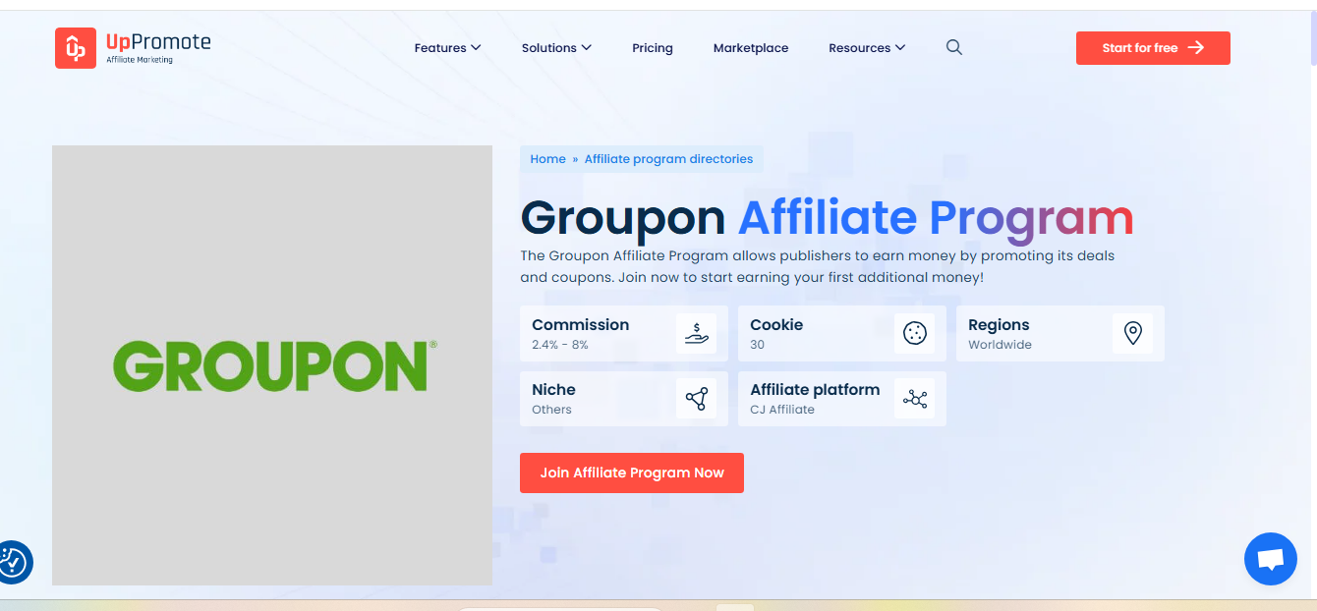
Groupon Affiliate Program
https://uppromote.com/affiliate-program-directory/groupon

Slide 17
التسويق بالعمولة عبر منصات التواصل الاجتماعي
Social Affiliates
يستخدم المسوق بالعمولة مواقع التواصل الاجتماعي مثل Facebook لترويج منتجات العلامة التجارية من خلال نشره لرابط التسويق بالعمولة على حساباته الاجتماعية ويقوم بكتابة منشور احترافي وجذاب لتحفيز العملاء على اتخاذ إجراء معين مثل عملية شراء المنتج، ويتطلب هذا النوع من التسويق بالعمولة عدد كبير من المتابعين.

Slide 18
التسويق بالعمولة عبر المؤثرين
Affiliate Marketing Influencer
وهي استراتيجية تدمج بين التسويق بالعمولة وبين التسويق عبر المؤثرين حيث تتيح للمؤثرين التسويق لمنتجات العلامة التجارية من خلال إنشاء رابط خاص بالمؤثر وغالباً ما يتضمن كود خصم يقدم خصيصاً لمتابعي المؤثر.
وفي هذا النوع من التسويق عبر المؤثرين لا يتم دفع أي تكاليف للمؤثر مقابل الإعلان عن منتجات العلامة التجارية وإنما يتم منحه عمولة مقابل كل عملية بيع يقوم بتحقيقها من خلاله.
يمكن أن يحقق التسويق بالعمولة عبر المؤثرين مبيعات ضخمة للعلامة التجارية وبنفس الوقت يحقق إيراد كبير للمؤثر أعلى من أجور التسويق التقليدية الذي يتقاضاها المؤثر، وخصوصاً إذا كان المؤثر متخصصاً في مجال العلامة التجارية فإن المبيعات ستكون كبيرة للغاية مثل ترويج نجم رياضي معروف لملابس رياضية أو ترويج طبيب جلدية مشهور لمنتج عناية بالبشرة ونصحه لمتابعيه على مواقع التواصل الاجتماعي بشرائه.

Slide 19
مقاييس التسويق بالعمولة
Affiliate Marketing Metrics
CPA Cost Per Action التكلفة لكل إجراء: هو نموذج يعتمد على الأداء حيث يتم دفع العمولة للمسوقين بالعمولة عند قيام العميل بإجراء معين، مثل إتمام عملية الشراء، التسجيل في موقع الكتروني، أو تعبئة نموذج بيانات Lead.
Cost Per Sale CPS التكلفة لكل عملية بيع: هو نموذج دفع يعتمد على الأداء حيث تدفع العلامة التجارية للمسوق بالعمولة نسبة مئوية من سعر بيع المنتج أو تدفع له رسومًا ثابتة مقابل كل عملية بيع يتم تحقيقها.
cost per Lead CPL التكلفة لكل عميل محتمل: هو نموذج دفع يعتمد على الأداء حيث يتم دفع العمولة للمسوقين بالعمولة كل عميل محتمل ويتم ذلك غالباً من خلال تعبئة نموذج من قبل العميل المحتمل أو ملء بياناته، يختلف متوسط ​​تكلفة كل عميل محتمل (CPL) اختلافًا كبيرًا باختلاف القطاع وجودة العميل المحتمل.

Slide 20
مكونات التسويق بالعمولة

Slide 21
العمولة
Commission
تُعد العمولة العنصر الأهم في حملة التسويق بالعمولة، فهي المحرك الرئيسي لتحفيز المسوقين بالعمولة على الترويج للعلامة التجارية المعلنة. والعمولة يتم تحديدها من قبل المعلن وتكون ثابتة لجميع مستخدمي برنامج التسويق بالعمولة، ولكن في التسويق بالعمولة عبر المؤثرين يتم الاتفاق بين العلامة التجارية المعلنة والمؤثر على نسبة العمولة حيث يكون له رابط تتبع أو كود خصم خاص بالمؤثر نفسه.
العمولة تشكل تكلفة على العلامة التجارية ولذلك يجب دراستها بشكل جيد حيث رفع العمولة يؤدي إلى زيادة التكاليف وتخفيض ربح العلامة التجارية المعلنة ولكن بنفس الوقت يجب أن تكون العمولة مجزية للمسوق بالعمولة ومتناسبة مع العمولات التي يتم منحها للمسوقين من قبل المنافسين. لأن المسوق بالعمولة سيختار الترويج لمنافسيك بدلًا منك إذا كانت عمولاتهم أعلى.

Slide 22
التتبع
Tracking
من المهم أن يكون نظام التتبع للتسويق بالعمولة دقيق ويتتبع كل تحركات العميل حيث يتم إنشاء رابط تتبع للمسوق بالعمولة وبمجرد نقر العميل على الرابط وزيارته موقع المعلن يقوم بتسجيل كل الإجراءات التي يقوم بها العميل في الموقع مثل الصفحات التي تمت مشاهدتها من قبل العميل أو النقرات والأهم عملية الشراء التي يقوم بها العميل.
أيضاً من المهم توفير تحليلات متكاملة للمسوقين بالعمولة من خلال توفير الإحصائيات حول زيارات العميل وتوفير الرؤى التي تساعد المسوقين بالعمولة من الاستهداف بشكل أفضل للعملاء وتحسين أدواتهم.

Slide 23
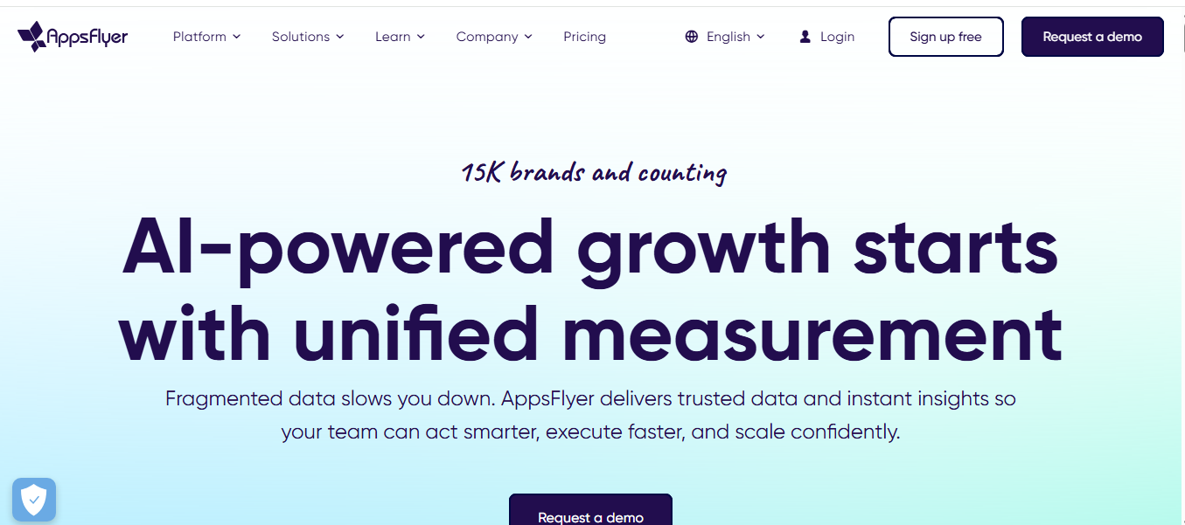
Appsflyer من أشهر تطبيقات لإنشاء روابط تتبع التسويق بالعمولة
https://www.appsflyer.com

Slide 24
صلاحية تحويل العميل
من الضروري تحديد المدة الزمنية التي تكون فيها عملية التحويل صالحة ويحصل المسوق على العمولة نتيجة قيام العميل بالإجراء أو شراء المنتج، والمقصود بها تحديد عدد أيام التي تكون فيها العمولة مستحقة بعد نقر العميل على رابط التسويق بالعمولة.
مثلاً بعض المواقع تتيح صلاحية مدتها 30 يوم بعد النقر لأول مرة من قبل العميل ثم قيامه بالشراء خلال 30يوماً ففي حال نقر العميل على رابط التسويق بالعمولة ودخل إلى موقع المعلن ولكنه لم يشتري إلا بعد 25 يوماً فإن العمولة تحسب له، وفي حال تجاوز هذه المدة فإن المسوق بالعمولة لا يحصل على العمولة.

Slide 25
معيار منح العمولة
Affiliate marketing criteria
يختلف التسويق بالعمولة من علامة تجارية إلى علامة تجارية أخرى حسب نموذج العمل الذي تتبعه ونوع المنتج أو الخدمة الذي تبيعه فهناك بعض برامج التسويق بالعمولة والتي تتطلب قيام العميل بالتسجيل بالموقع الالكتروني وإجراء عملية شراء واحدة للحصول على العمولة، وبعضها يمنح عمولة على كل عملية بيع يقوم بها المسوق بالعمولة، وهناك بعض برامج التسويق بالعمولة تمنح العمولة على عملية الشراء الأولى التي يقوم بها العميل أما عمليات الشراء التالية فهو لا يحصل على أية عمولة لقاءها، وبالتأكيد فإن منح العمولة على كل إجراء أو كل عملية بيع يشجع المسوق بالعمولة على الترويج بشكل أفضل.

Slide 26
الوسائل المستخدمة في التسويق بالعمولة
Affiliate Marketing Tools
يمكن أن تتوفر وسائل او أدوات متعددة في برنامج التسويق بالعمولة بحيث تساعد المسوق بالعمولة على تحقيق نتائج أفضل والوصول إلى شرائح مختلفة من العملاء، ويمكن ان تكون وسائل التسويق بالعمولة كما يلي:
-رابط Link يقوم المسوق بالعمولة بمشاركته في مدونته أو في صفحاته على منصات التواصل الاجتماعي.
-كود خصم يتم منح المسوق بالعمولة كود خصم لعملائه وعند شراء العميل للمنتج من متجر المعلن يقوم العميل بإدخال كود الخصم ليحصل على خصم وبنفس الوقت يتم تسجيل عملية البيع للبائع بالعمولة من خلال هذا الكود، وهذه الطريقة تستخدم بشكل كبير مع المؤثرين حيث يمكن تتبع مبيعات المؤثر من خلال كود معين.
-بانر إعلاني (لافتة إعلانية) يتم إضافتها في مدونة أو موقع المسوق بالعمولة من خلال كود برمجي.

Slide 27
لوحة تحكم للمسوق بالعمولة
يجب على المتجر الالكتروني الذي يرغب بتطبيق التسويق بالعمولة أن ينشئ لوحة تحكم للمسوق بالعمولة وهذه اللوحة تتيح للمسوق بالعمولة إنشاء الروابط للتسويق بالعمولة بسهولة أو إتشاء البانرات الإعلانية، بالإضافة إلى أنها تظهر إجمالي المبيعات التي تمت عن طريق المسوق بالعمولة والعمولات التي حققها، بالإضافة إلى تحليلات ورؤى كاملة عن أداء المسوق بالعمولة وأفضل المنتجات التي نجح بترويجها كذلك من المهم توفير رؤى تساعد المسوق بالعمولة على تحسين مبيعاته.

Slide 28
السحب النقدي
أحد أهم النقاط التي يهتم بها المسوقون بالعمولة هو السحب النقدي للعمولات التي حققوها وهناك عدة أمور يجب توضيحها للمسوقين بالعمولة في هذا الإطار:
-الحد الأدنى لسحب الأموال أي يجب أن تحدد المنصة حد أدنى لعملية سحب الأموال مثلاً تحقيق عمولات 50 $
-آلية السحب النقدي هل يتم عبر تحويل بنكي أو عن طريق تحويل بنك الكتروني مثل PayPal أو وسائل أخرى.
-العملة التي يتم احتساب العمولات بها هل هي الدولار أو اليورو أو الريال السعودي.
-عدد الأيام للاحتفاظ بالرصيد قبل إمكانية سحبه فغالباً ما يتم تجميد العمولات المحققة فترة زمنية معينة قبل السماح للمسوق بالعمولة من سحبها نقداً وذلك لضمان انتهاء فترة استرداد المنتجات إذ أن العميل يمكنه إرجاع المنتج واسترداد نقوده لمدة 7 أيام من شرائه المنتج وفي حال حصل استرداد المال وعودة المنتج يتم إلغاء العمولة للمسوق بالعمولة.

Slide 29
اتفاقية الاستخدام
يجب أن يتضمن برنامج التسويق بالعمولة اتفاقية للاستخدام من قبل المسوقين بالعمولة توضح كافة الشروط التي يجب أن يتقيد بها المسوق بالعمولة بالإضافة إلى التزامات العلامة التجارية تجاه هؤلاء المسوقين.
غالباً ما تتضمن شروط الاستخدام أن يكون محتوى الموقع الالكتروني مناسب ولا يتضمن ترويج لأشياء غير أخلاقية أو ترويج لمنتجات غير قانونية، بالإضافة إلى آلية تحويل العمولة.

Slide 30

حالة دراسية 1: برنامج الشركاء أمازون
https://affiliate-program.amazon.sa

Slide 31
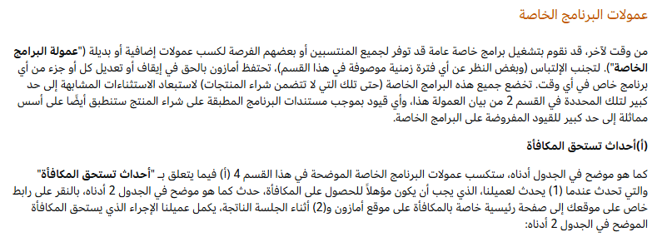
برنامج الشركاء أمازون

Slide 32
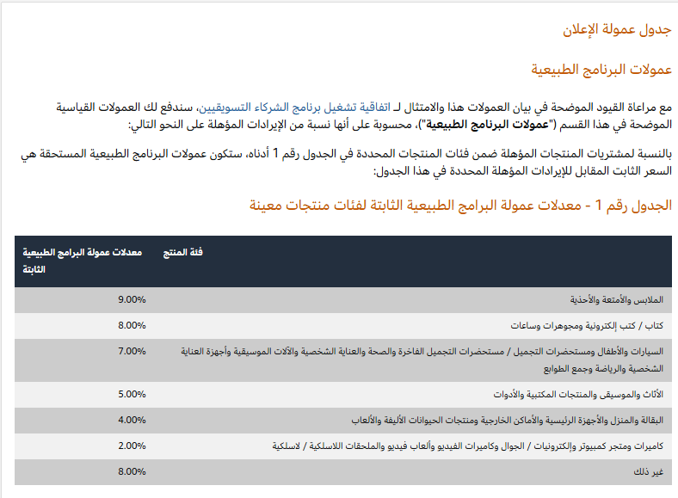
برنامج الشركاء أمازون

Slide 33
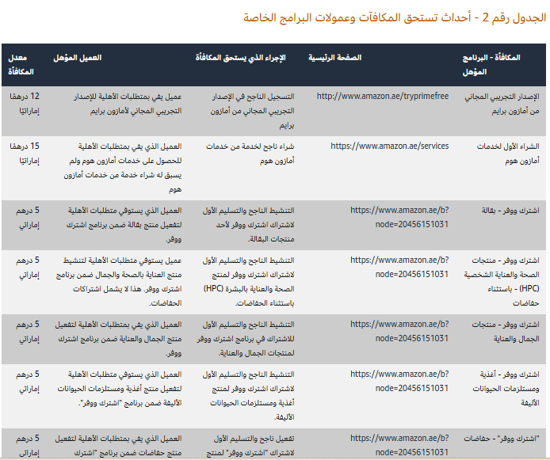
برنامج الشركاء أمازون

Slide 34
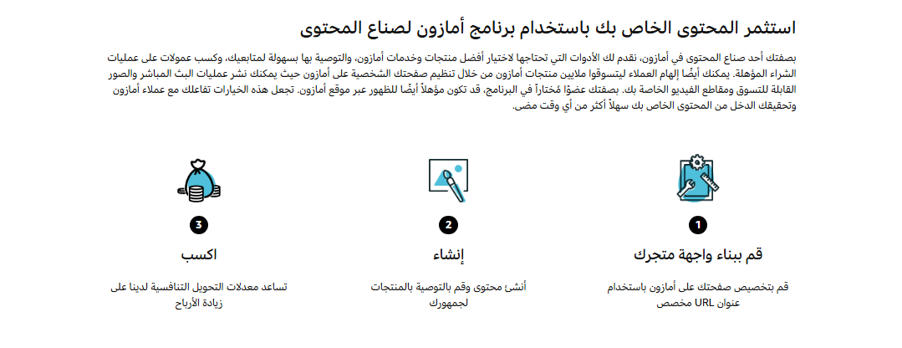
برنامج الشركاء أمازون لصناع المحتوى
https://https://affiliate-program.amazon.sa/influencers

Slide 35
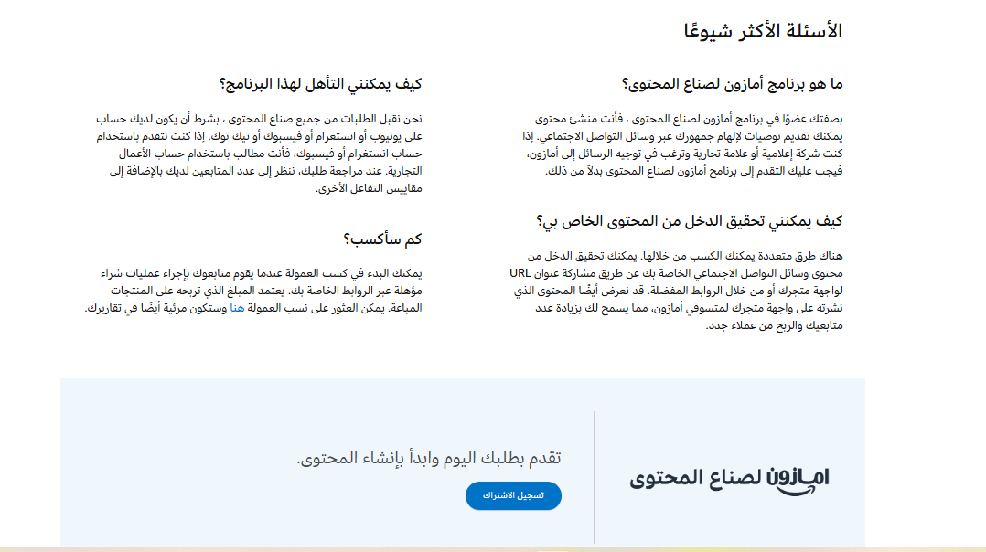
برنامج الشركاء أمازون لصناع المحتوى
https://https://affiliate-program.amazon.sa/influencers

Slide 36
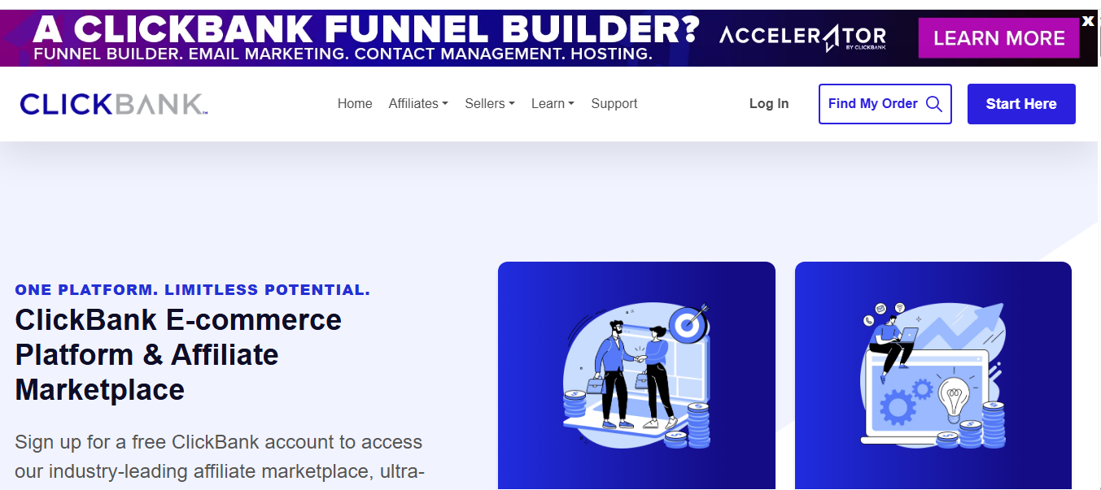
حالة دراسية 2: منصة ClickBank للتسويق بالعمولة
https://www.clickbank.com

Slide 37
Clickbank
ClickBank هي أشهر منصة للتسويق بالعمولة تأسست في عام 1998 تضم هذه المنصة أكثر من 100 ألف مسوق بالعمولة، وتتضمن هذه المنصة أكثر من 200 مليون عميل ما يجعله سوق جذاب للمعلنين وهويتيح للمعلنين خيارات واسعة عند البحث عن المسوقين الأمثل لمنتجاتهم، وتتضمن هذه المنصة أكثر من 6 مليون منتج رقمي معروض، أهم مزايا هذه المنصة:
-عمولات مرتفعة للمسوقين بالعمولة تصل إلى 75 % من سعر المنتج في بعض المنتجات.
-تعتبر هذه المنصة سهلة الاستخدام من قبل المسوقين بالعمولة ولا تتطلب أية خبرات تقنية.
-يتيح للمسوقين بالعمولة مجالات واسعة من المنتجات لتسويقها حيث يمكن للمسوق بالعمولة اختيار المجال الذي يناسبه.
-منصة موثوقة حيث تفتخر ClickBank بعدم تفويت أي دفعة من عمولات المسوقين على مدار 20 عاماً.
-توفر تدريب تسويقي حيث توفر المنصة برنامج Spark وهو برنامج تثقيفي للتسويق بالعمولة، يتيح مواد تدريبية عالية الجودة تغطي مفاهيم التسويق بالعمولة، وكيفية البدء، والتسويق عبر البريد الإلكتروني، وكتابة المحتوى، والإعلان.

Slide 38
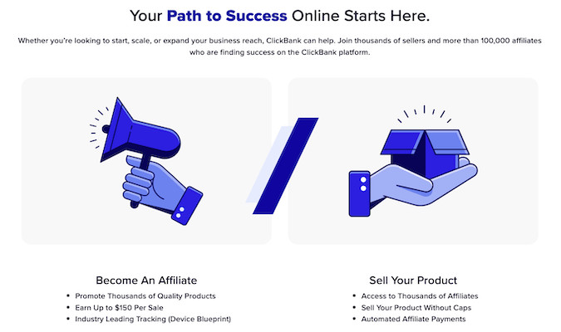
منصة ClickBank للتسويق بالعمولة
https://www.clickbank.com

Slide 39
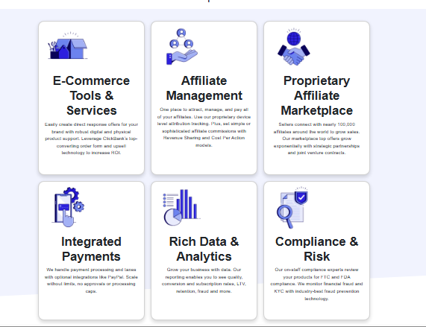
منصة ClickBank للتسويق بالعمولة
https://www.clickbank.com/sell

Slide 40
المصادر والمراجع
1-Affiliate Marketing Book by IAB Affiliate Marketing Group 2016
2- https://affiliate-program.amazon.sa/
3- https://affiliate-program.amazon.sa/help/node/topic/GRXPHT8U84RAYDXZ
4- https://affiliate-program.amazon.sa/influencers
5- https://clickbank.com
6-https://www.crazyegg.com/blog/clickbank-review/#:~:text=ClickBank%20is%20undoubtedly%20a%20trustworthy,deposit%2C%20Payoneer%2C%20or%20checks.

Slide 41
المصادر والمراجع
7- https://www.business.com/articles/why-smbs-use-affiliate-marketing/
8- https://www.appsflyer.com
9- https://affiliatestatistics.marketing/
10- https://richads.com/blog/what-is/retargeting-or-remarketing/

Slide 42


